Slide 1

Sistema de gestión de calidad en procesos documentales
ISO 9001:2015
Mgter. Sandra Gisela Martín
VI Encuentro Nacional de Catalogadores
“Teoría vs. Práctica en la organización y el tratamiento de la información”
15 al 17 de noviembre de 2017

Slide 2

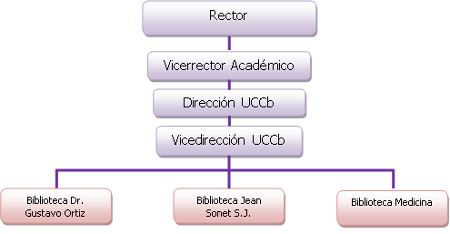
Organigrama por sedes

Slide 3
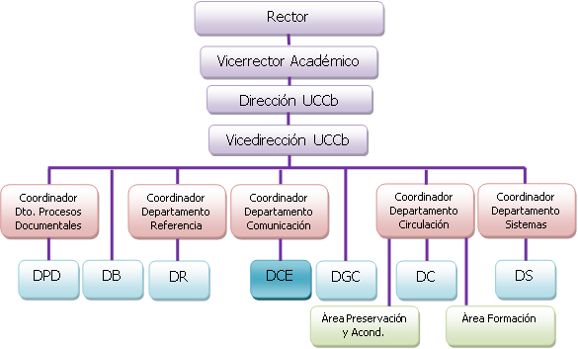
Organigrama por funciones

Slide 4
Cambio de nombre
Dpto. Procesos Técnicos
Dpto. Procesos Documentales

Slide 5
5 años de trabajo interno (2011-2015)
Auditoría de diagnóstico (marzo 2016)
Auditoría Etapa I (junio 2016)
Auditoría Etapa II (octubre 2016)
Certificación de la calidad (2016)
Auditoría de seguimiento (2017)

Slide 6
Alcance Sistema de Calidad
El sistema de gestión de calidad se aplica a todos los servicios bibliotecarios y de información brindados por el Sistema de Bibliotecas a usuarios de la comunidad académica de la Universidad Católica de Córdoba.

Slide 7
Política de calidad
El Sistema de Bibliotecas UCC se proyecta como un entorno dinámico, un lugar de encuentro cultural y recreativo y un centro de recursos para el aprendizaje y la investigación adquiriendo un papel activo e integrado dentro del proceso educativo mediante la inserción de las nuevas tecnologías de la información.
Tres pilares orientan nuestro accionar:
  la disponibilidad de recursos y servicios bibliográficos,
  el conocimiento de las necesidades de información de la comunidad universitaria y
  la profesionalización del personal bibliotecario.

Slide 8

Información documentada
Según la norma ISO 9001:2015 la información documentada es toda la información que una organización tiene que controlar y mantener, y el medio que la contiene.

Slide 9
Información documentada
La información documentada puede hacer referencia a:
- el sistema de gestión, incluidos los procesos relacionados;
- la información generada para que la organización opere (documentación);
- la evidencia de los resultados (registros).
El control de documentos implica la información documentada que se requiere controlar y es necesaria para la operación y control de la organización.
El control de registros implica la información documentada que se requiere mantener para brindar evidencias de la conformidad con los requisitos.

Slide 10
Información documentada
Procedimientos: forma especificada de llevar a cabo una actividad o un proceso.
  DPD-PPD-XX Procesos documentales
  DPD-PH-XX Hemeroteca
Instructivos: describen actividades comprendidas en un procedimiento que por su complejidad o sus particularidades requiere una descripción por separado.
  DPD-ITAF-XX Archivo Fotográfico
  DPD-ITCOR-XX Corciencia
  DPD-ITMei- XX Mesegeier
  DPD- ITTes-XX Tesis
  DPD-ITLLEE-XX Lidbi web
  DPD-ITEDUCC-E-libro-EDUCC
  DPD-ITPABD-XX Producción Académica
  DPD-IOE-XX Orden en las Estanterías

Slide 11
Información documentada
Formularios: a los que se acceden mediante una dirección URL, que puede tener por finalidad realizar un pedido, registrar una encuesta, etc.
  F-12-02 Papeleta de Procesos Documentales
  F-20-01 Autorización para la publicación electrónica de tesis.
  F-43-00 Documentos enviados a depósito
Planilla: formularios en los que se consigna información de apoyo a actividades específicas (claves de acceso, códigos de tesis, etc.).
  P-10-02 Listado de títulos de grado y posgrado con codificaciones.

Slide 12
Información documentada
Modelo de mails: contenido de mails que se utilizan con frecuencia.
  MM-31-00 Solicitud documento digitalizado en PDF.
  MM-32-00 Aviso de disponibilidad en el Repositorio Institucional
Perfiles de puestos: descripción de objetivos, responsabilidades, conocimientos, habilidades y tareas del puesto.
  Perfil del Coordinador
  Perfil del bibliotecario de Procesos Documentales

Slide 13
Contexto organizacional
Política de calidad
Objetivos de la calidad
Plan estratégico
Plan tecnológico
Organigrama
Perfiles de puestos
Mapa de procesos
Fichas de procesos
Políticas y reglamentos
Procedimientos
Instructivos
Tutoriales
Formularios
Planillas
Folletos
Modelos de mails
Actas de reuniones
Auditorías internas
Revisión por la dirección
Quejas, sugerencias, agradecimientos y felicitaciones
No conformidades
Oportunidades de mejoras
Observaciones
Modelo de diseño de nuevos servicios
Riesgos
Estadísticas
Encuestas
Medición de objetivos (indicadores)
Medición del impacto

Slide 14
Contexto organizacional
Contexto interno
Perfil de Capacidad Interna (PCI)
Estructura formal
Historia
Visión
Misión
Lema
Valores
Mapa de procesos
Identidad visual
Fondo documental
Servicios y productos
Contexto interno
Cultura
Conocimientos y desempeño de la organización
Recursos humanos
Políticas, normativas y reglamentos
Infraestructura edilicia y equipamiento tecnológico
Recursos financieros
Proveedores internos
Usuarios internos

Slide 15
Contexto organizacional
Contexto externo
Matriz POAM (Perfil de Oportunidades y Amenazas del Medio)
Entono legal (Lineamientos y normativas, Leyes, Resoluciones)
Entorno tecnológico
Entorno educativo, cultural y social
Entorno económico
Redes de cooperación
Proveedores externos
Usuarios externos
Partes interesadas

Slide 16
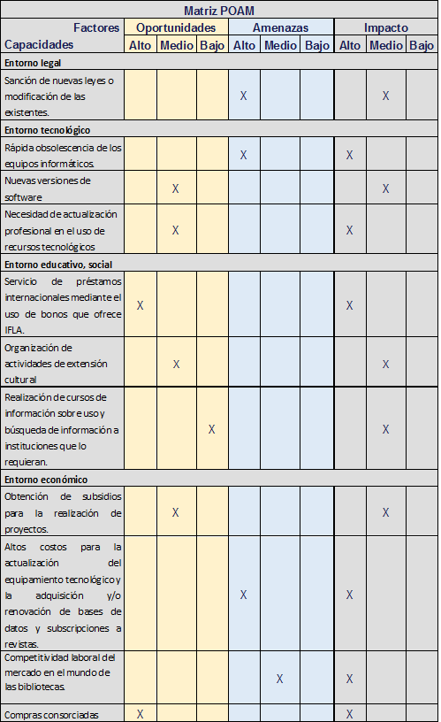
Contexto organizacional
Matriz POAM

Slide 17
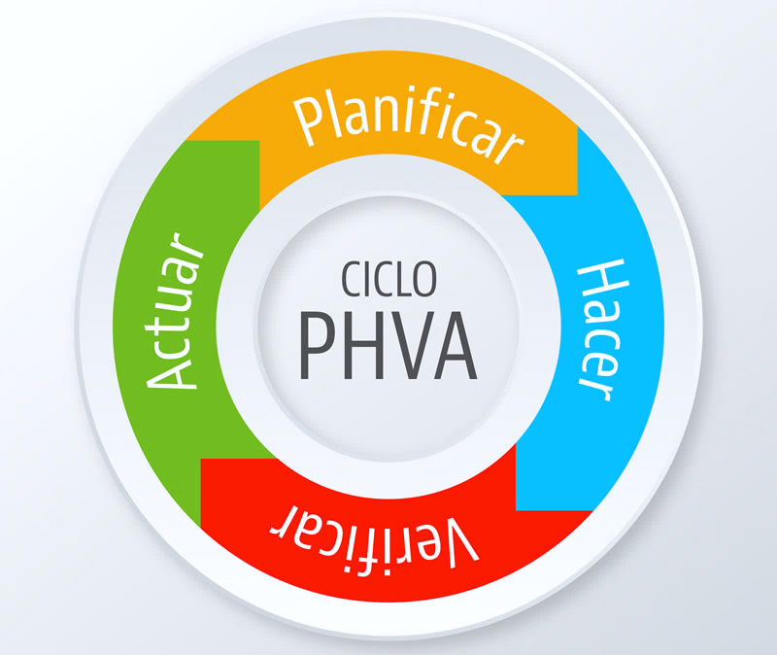
Procesos
La norma ISO 9001:2015 se basa en un enfoque basado en procesos que incorpora el ciclo Planificar-Hacer-Verificar-Actuar (PHVA) y el pensamiento basado en riesgos.

Slide 18
Procesos
Procesos: conjunto de actividades mutuamente relacionadas que utilizan las entradas para proporcionar un resultado previsto. Los procesos se visualizan en un mapa.
Mapa de procesos es una representación gráfica de los procesos de una organización. Es una representación global de los procesos, no individual de cada uno de ellos.” (Pardo Alvarez, 2012, p. 49)

Slide 19

Procesos
Ficha de proceso constituye una descripción detallada y normalizada del proceso.

Slide 20
Procesos del UCCb
Macroprocesos
Procesos
Subprocesos

Slide 21
Procesos del UCCb
Procesos estratégicos
Procesos centrales
Procesos de apoyo

Slide 22
Mapa de procesos

Slide 23
Fichas de procesos
Nombre del Macroproceso | Objetivo | Registros
Nombre del Proceso | Proveedores | Procedimientos
Nombre del subproceso | Entradas | Subprocesos asociados
Tipo de Proceso | Salidas | Instructivos
Propietario | Usuarios | Procesos relacionados
Equipo del proceso | Indicadores | Aplicación informática

Slide 24
Fichas de procesos
Respecto a los procesos documentales se definieron tres fichas de procesos:
  UCCb-0700 Organización y registro de la documentación (proceso central)
    UCCb-0701 Procesos documentales (subproceso del proceso central)
    UCCb-0702 Hemeroteca (subproceso del proceso central)

Slide 25

Estadísticas
Se toman como base los 7 apartados principales de la norma ISO 2789.2013. Se seleccionaron dentro de cada apartado los ítems estadísticos de interés para el UCCb y por otro lado, se definieron datos estadísticos propios:
    6.1 Bibliotecas
    6.2 Servicios y uso
    6.3 Colecciones
    6.4 Acceso e instalaciones
    6.5 Gestión
    6.6 Financiación y gastos
    6.7 Personal bibliotecario

Slide 26
Estadísticas
Para cada dato estadístico se establece:
  Descripción
  Fuente para la recolección de datos
  Referencia: ISO 2789:2013 Estadísticas internacionales de bibliotecas o elaboración UCCb
  Planilla de registro

Slide 27
Estadísticas
6.5 Gestión
UCCb Producción de los catalogadores
Descripción; Cantidad de documentos nuevos ingresados por año por el equipo catalogador e individualmente.
Cantidad de registros modificados o corregidos por año por el equipo catalogador e individualmente.
Total de registros nuevos y corregidos por año y por catalogador.
Fuente para la recolección de datos: Sistema Aleph.
Referencia: elaboración propia UCCb.
Planilla de registro: F-17-01 Datos estadísticos.xls

Slide 28
Indicadores
Se toman como base las 4 perspectivas principales de la norma ISO 11620.2014. Se seleccionaron dentro de cada apartado los indicadores de interés para el UCCb y por otro lado, se definieron algunos indicadores propios:
  B.1 Perspectiva de recursos, acceso e infraestructura
  B.2 Perspectiva de uso
  B.3 Perspectiva de eficiencia
  B.4 Perspectiva de potencial y desarrollo
Notes:
B.1 Perspectiva de recursos, acceso e infraestructura.
Dentro de esta perspectiva se evalúa la accesibilidad y disponibilidad de los recursos y servicios de la biblioteca.
B.2 Perspectiva de uso
Dentro de esta perspectiva se evalúa la intensidad en el uso de los recursos y servicios que pone la biblioteca a disposición de los usuarios.
B.3 Perspectiva de eficiencia
Dentro de esta perspectiva se evalúa la economía en el empleo de los recursos y la eficacia de los servicios.
B.4 Perspectiva de potencial y desarrollo
Dentro de esta perspectiva se evalúa la capacidad innovadora de la biblioteca, su adaptabilidad a las nuevas necesidades y circunstancias, el potencial de su plantilla en cuanto a formación, y el grado de participación e implicación en nuevos proyectos.

Slide 29
Indicadores
Para cada indicador se establece:
Nombre
Objetivo
Alcance
Definición del indicador
Método
Interpretación y factores que afectan al indicador
Fuentes para la recolección de datos
Indicadores relacionados
Referencia

Slide 30
Indicadores
B.1 Perspectiva de recursos, acceso e infraestructura
B.1.1.5 Incremento anual de publicaciones en texto completo subidas al repositorio institucional
Objetivo: evaluar el grado de crecimiento del repositorio institucional de acceso abierto.
Alcance: aplica a todo el UCCb.
Definición del indicador: porcentaje de incremento de publicaciones de texto completo subidas al repositorio, en el año en curso, en relación al total del año anterior.
Método: B*100/A
A= número de publicaciones de la institución que están almacenadas en el repositorio institucional (hasta el año anterior)
B= número de publicaciones de texto completo subidas al repositorio en el año en curso

Slide 31

Indicadores
B.1 Perspectiva de recursos, acceso e infraestructura
B.1.1.5 Incremento anual de publicaciones en texto completo subidas al repositorio institucional
Interpretación y factores que afectan al indicador: un alto número significa un buen acceso para los usuarios externos a las publicaciones académicas producidas por la institución. Un bajo número puede implicar un bajo conocimiento acerca de los beneficios del acceso abierto o la ausencia de una política de acceso abierto de la institución.
Fuentes para la recolección de datos: Estadística UCCb Biblioteca Digital UCC
Indicadores relacionados:
Referencia: ISO 11620:2014 Indicadores de rendimiento para bibliotecas

Slide 32
Indicadores
B.3 Perspectiva de eficiencia
UCCb. Productividad en los procesos documentales.
Objetivo: obtener el índice de productividad en los procesos documentales.
Alcance: se aplica a todo el UCCb.
Definición del indicador: número de ítems que fueron procesados por año, por el departamento en relación al número de personas que realizan la tarea.
Método: se tomarán las estadísticas del sistema Aleph y se hará el siguiente cálculo. A/B donde
A= número de ítems procesados
B= número de personas que realizan la tarea.

Slide 33
Indicadores
B.3 Perspectiva de eficiencia
UCCb. Productividad en los procesos documentales.
Interpretación y factores que afectan al indicador: este índice puede verse afectado por incorporación o baja de personal, proyectos específicos, etc. Una mayor producción se refleja en un menor tiempo de procesamiento de la colección
Fuentes para la recolección de datos: estadísticas tomadas del Sistema Aleph cantidad de personal dedicado a procesos documentales.
Indicadores relacionados: UCCb. Productividad en los procesos documentales.
Referencia: (Arriola Navarrete 2006, 102)

Slide 34
Indicadores
B.3.3.6 Coste de personal por título catalogado
Objetivo: evaluar el costo del personal en la producción de registros bibliográficos.
Alcance: aplicar a todo el UCCb.
Definición del indicador: costo del personal para realizar un registro bibliográfico y su inserción en el catálogo, dividido el número de títulos catalogados.
Método: se toma como de muestra, un mes del año, en el que se deberán conservar las papeletas de procesos documentales, para contabilizar la cantidad de documentos procesados
AxB/C
A= número total de horas dedicadas entre todos los catalogadores, durante el periodo de muestra, a la producción de la descripción bibliográfica y de autoridades y la identificación y la recuperación de los datos bibliográficos importados
B = costo por hora trabajada
C = número de títulos catalogados durante el período de muestra.

Slide 35

Indicadores
B.3.3.6 Coste de personal por título catalogado
Interpretación y factores que afectan al indicador: este indicador puede variar en base a los distintos niveles de descripción bibliográfica aplicados, al rango y profundidad del control de autoridades, etc.
Fuentes para la recolección de datos: Estadística 6.6.1.1. y datos proporcionados por recursos humanos.
Indicadores relacionados: UCCb. Productividad en los procesos documentales
Referencia: ISO 11620:2014 Indicadores de rendimiento para bibliotecas.

Slide 36

Mejora continua
Proyecto de mejora continua del Departamento de Procesos Documentales
Simplificación del sistema de clasificación de la estantería abierta “Estanterías abiertas a tu alcance”

Slide 37
Mejora continua
Objetivos: respecto a los libros, las estanterías y los bibliotecarios
Orientando la mirada a las necesidades y dificultades concretas que se observan en los usuarios de la Biblioteca Jean Sonet sj para la búsqueda y localización del material ubicado en el sector de estantería abierta, se procura:
Simplificar el sistema de clasificación mediante la reducción del número de clasificación en los libros ubicados en los estantes de acceso libre para facilitar la búsqueda al usuario.
Establecer criterios de clasificación simplificada de la CDU entre el equipo del Departamento de Procesos Documentales y el Departamento de Circulación.

Slide 38
Mejora continua
Objetivos: respecto a los libros, las estanterías y los bibliotecarios
Establecer un sistema de notación en el que los signos sean breves, simples, expresivos y sencillos para el usuario.
Brindar apoyo visual (señalización) a los usuarios para un ágil reconocimiento del orden del material en el sistema de estantería abierta con la asesoría del Departamento de Comunicación de la Biblioteca Jean Sonet.
Facilitar la labor de ordenamiento de los estantes, como así también el control de morosos.
Evitar que el personal del Departamento de Circulación ocupe tanto tiempo en resolver búsquedas frustradas de los usuarios.

Slide 39
Mejora continua
Objetivos: respecto a los usuarios
Lograr, que el usuario sea capaz de encontrar por sus propios medios el material que requiera en las estanterías de acceso abierto.
Fomentar el entendimiento del nuevo sistema de clasificación simplificado por medio de una formación continua y permanente de los usuarios.
Dotar a los usuarios de autonomía al momento de realizar las búsquedas y localización del material en la estantería de acceso libre.
Potenciar y mejorar el servicio de estantería abierta.
Lograr una mayor satisfacción de los usuarios.

Slide 40
Mejora continua
Estantería abierta: problemas
Desconocimiento del sistema de ordenamiento.
Ausencia de cursos de formación de usuarios.
Complejidad del sistema de notación de la CDU, probablemente por la presencia de demasiados caracteres, muy extensos y poco claros.
Falta de interés en aprender a buscar por sí solos.
Desconocimiento en la búsqueda en el catálogo online.

Slide 41
Mejora continua
Estantería abierta: problemas
Desorden en el estante.
Señalización insuficiente y poco clara para el usuario.
Dependencia del usuario con el Bibliotecario para poder localizar determinados documentos en el estante.
Pérdida de tiempo.
Insatisfacción por la no localización de la necesidad de información, etc.

Slide 42
Mejora continua
Algunos criterios
            Signatura topográfica reducida
            Signatura tipográfica completa

Slide 43
Mejora continua
Algunos criterios
La simplificación de la clasificación CDU se realizó con el criterio de tomar el número raíz de las temáticas más requeridas, las que se conservan sin modificación alguna.
Ejemplo:
      7 (Arte)
      7.01 (Teoría del Arte)
      72 (Arquitectura)
      72.01 (Teoría de la Arquitectura)
      711 (Urbanismo)
      712 (Paisajismo)

Slide 44
Mejora continua
Algunos criterios
En el caso de existir una clasificación que contenga 2 países en la clasificación, se le dará prioridad al primero de ellos, siempre en letras, y el bibliotecario se asegurará de que en el registro quede cargado el segundo país como descriptor para poderlo recuperar.
    72(81:82) 72(Brasil)
    7(519:460) 7 (Corea)

Slide 45
Mejora continua
Algunos criterios
En el caso de documentos que contengan una clasificación relacionada con dos materias, separadas por dos puntos (:), la nueva clasificación queda de la siguiente forma:
Ejemplo:
    7.01:316 7.01:Sociología
    72:69 72:Ingeniería
    711:72(82) 711:Arquitectura
    72:504 72:Ecología

Slide 46
Mejora continua
Algunos criterios
Los documentos que contengan un autor específico seguido de la clasificación raíz se mantienen de esa forma.
Ejemplo:
    72Botta
    75MiguelAngel
    72Gaudí
    72Mies

Slide 47
Mejora continua
Recursos necesarios
Recursos humanos: Personal del Departamento de Procesos Documentales con la colaboración del Departamento de Circulación.
Recursos tecnológicos: software ALEPH
Recursos materiales: CDU, etiquetas para marbetes
Recursos económicos: mínimos

Slide 48
Mejora continua
Estadísticas: datos cuantitativos respecto al servicio.
Cantidad de documentos reclasificados
Cantidad de documentos pendientes de reclasificar
Indicadores: resultado de poner en relación diferentes datos estadísticos básicos que suelen tomar la forma de porcentajes y ratios.
Porcentaje de la colección reclasificada en relación al total de documentos disponibles en estanterías abiertas.
Riesgos
a.- Riesgos internos: lentitud en el proceso
b.- Riesgos externos: no lograr los resultados esperados

Slide 49
Mejora continua
Manual de procedimientos: se procedió a modificar el manual de procedimiento de procesos documentales.
Evaluación del servicio
En el año 2018 se realizará una encuesta para evaluar la satisfacción de los usuarios luego de la implementación del nuevo sistema de clasificación.

Slide 50
Apreciaciones finales
“Pensamos en calidad, trabajamos en calidad y ofrecemos servicios de calidad” porque buscamos usuarios autónomos que maximicen el uso de los recursos de información.

Slide 51
Muchas gracias.

